Slide 1

Полозова Ирина Васильевна, учитель русского языка и литературы.
МБОУ «Лицей № 3 им. К.А. Москаленко»
г. Липецк.

Slide 2
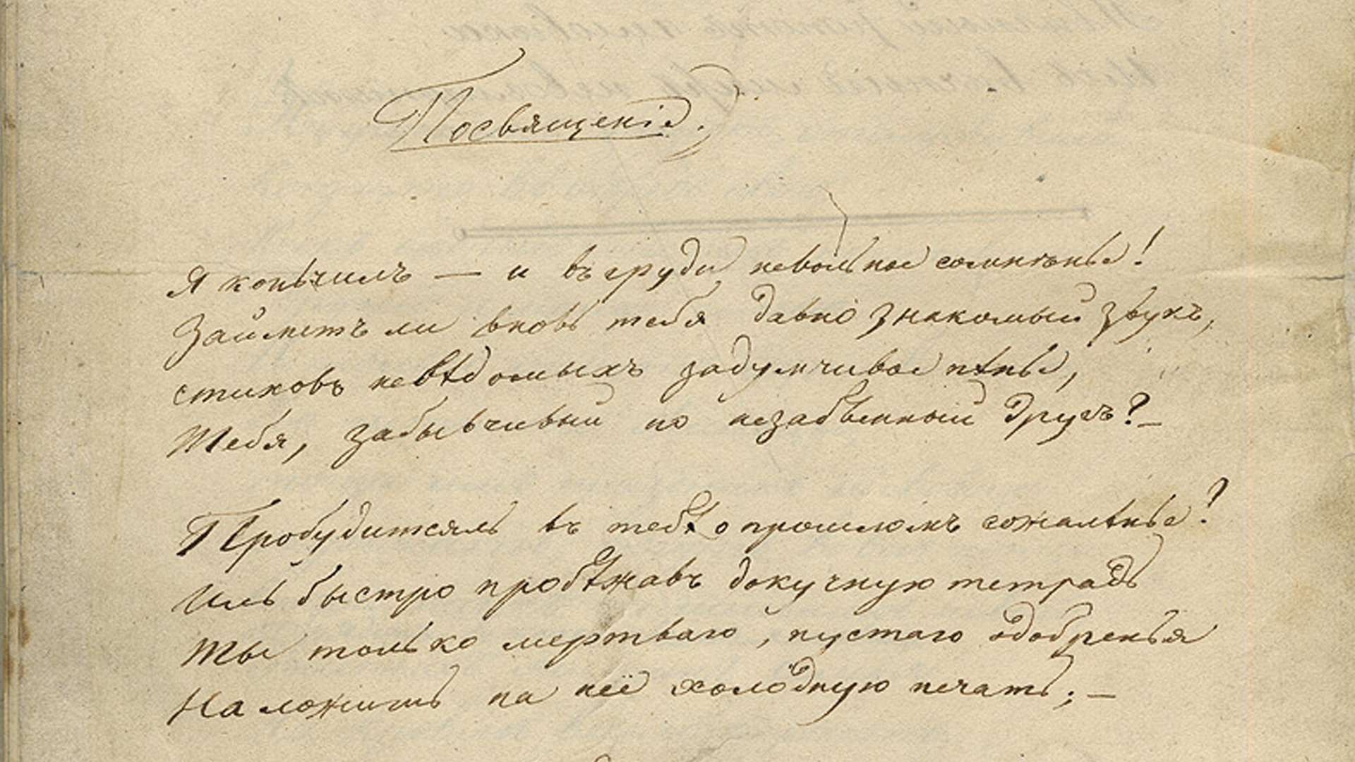
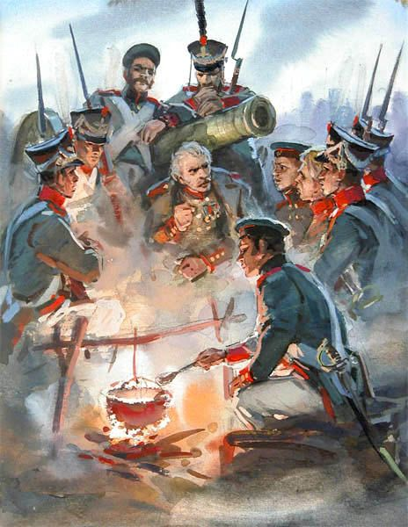
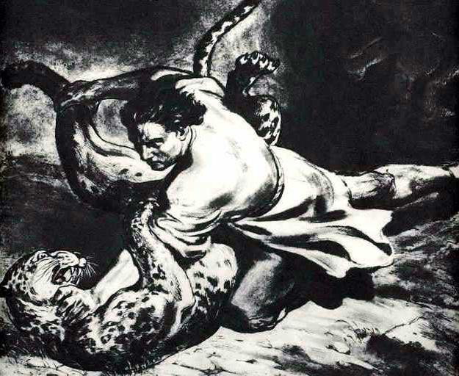
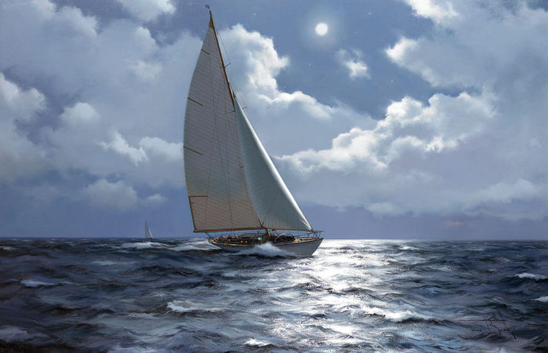
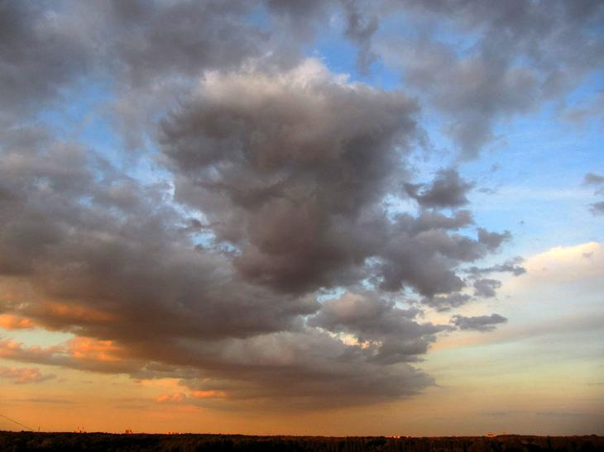

Slide 3
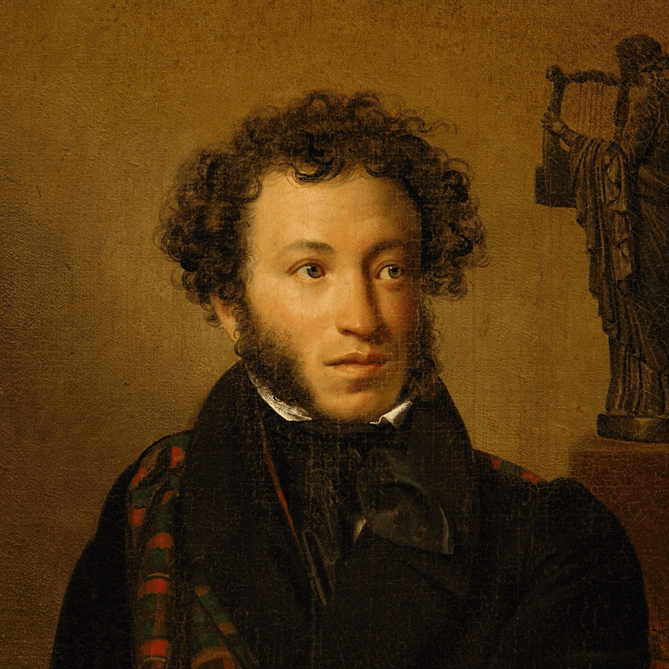
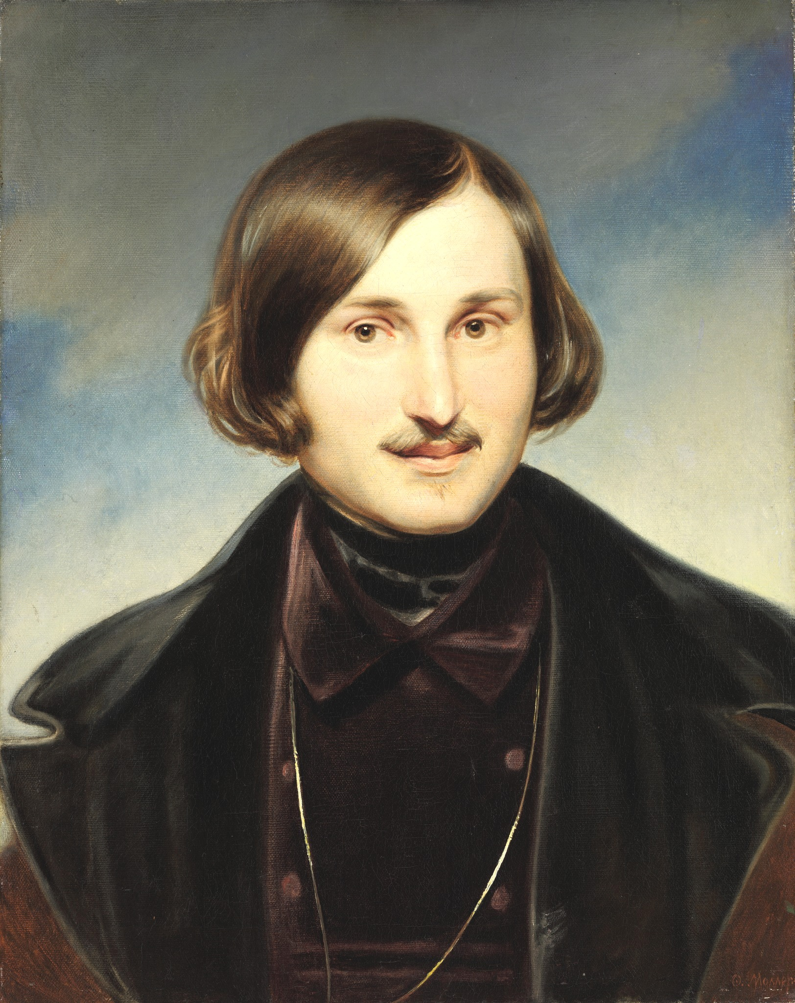
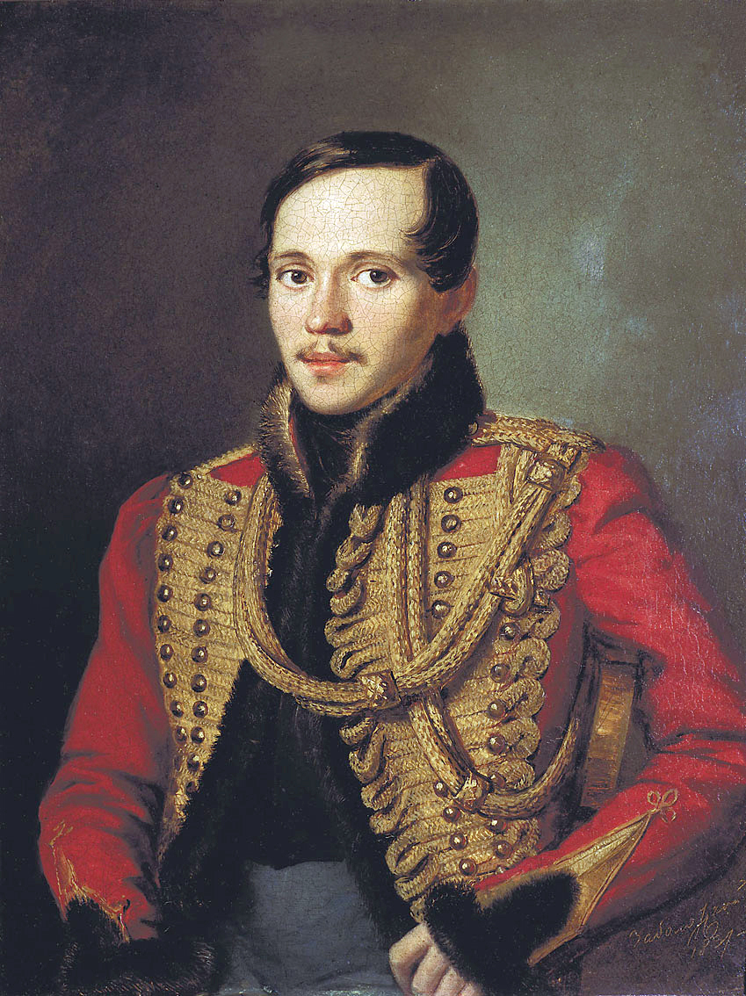
НА КАКОМ ИЗ ПОРТРЕТОВ ИЗОБРАЖЕН
М.Ю. ЛЕРМОНТОВ?

Slide 4
Лишь в человеке встретиться могло
Священное с порочным. Все его
Мученья происходят оттого.
«1831-го июня 11 дня»

Slide 5
ЦЕЛИ ГЕРОЯ
1 РЯД
2 РЯД
3 РЯД
3 ГЛАВА
4 ГЛАВА
8 ГЛАВА

Slide 6
ЦЕЛИ ГЕРОЯ
1 РЯД
2 РЯД
3 РЯД
ПОПАСТЬ «В ЧУДНЫЙ МИР, ГДЕ ЛЮДИ ВОЛЬНЫ, КАК ОРЛЫ»
3 ГЛАВА
4 ГЛАВА
8 ГЛАВА

Slide 7
ЦЕЛИ ГЕРОЯ
1 РЯД
2 РЯД
3 РЯД
ПОПАСТЬ «В ЧУДНЫЙ МИР, ГДЕ ЛЮДИ ВОЛЬНЫ, КАК ОРЛЫ»
ПОПАСТЬ НА РОДИНУ
3 ГЛАВА
4 ГЛАВА
8 ГЛАВА

Slide 8
ЦЕЛИ ГЕРОЯ
1 РЯД
2 РЯД
3 РЯД
ПОПАСТЬ «В ЧУДНЫЙ МИР, ГДЕ ЛЮДИ ВОЛЬНЫ, КАК ОРЛЫ»
ПОПАСТЬ НА РОДИНУ
УЗНАТЬ, ДЛЯ ЧЕГО РОЖДАЕТСЯ ЧЕЛОВЕК
3 ГЛАВА
4 ГЛАВА
8 ГЛАВА

Slide 9
ГОРДОСТЬ – ЧУВСТВО СОБСТВЕННОГО ДОСТОИНСТВА, САМОУВАЖЕНИЯ

Slide 10
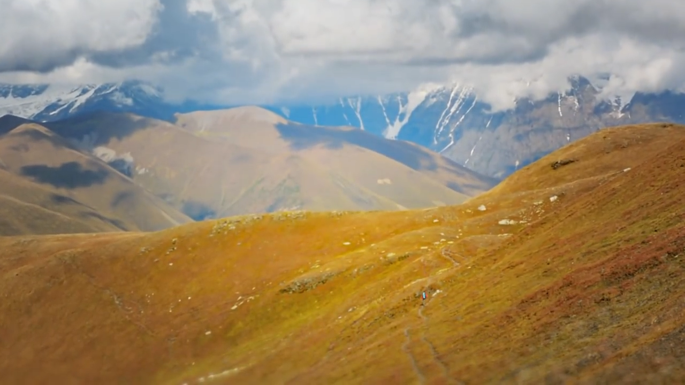

Slide 11
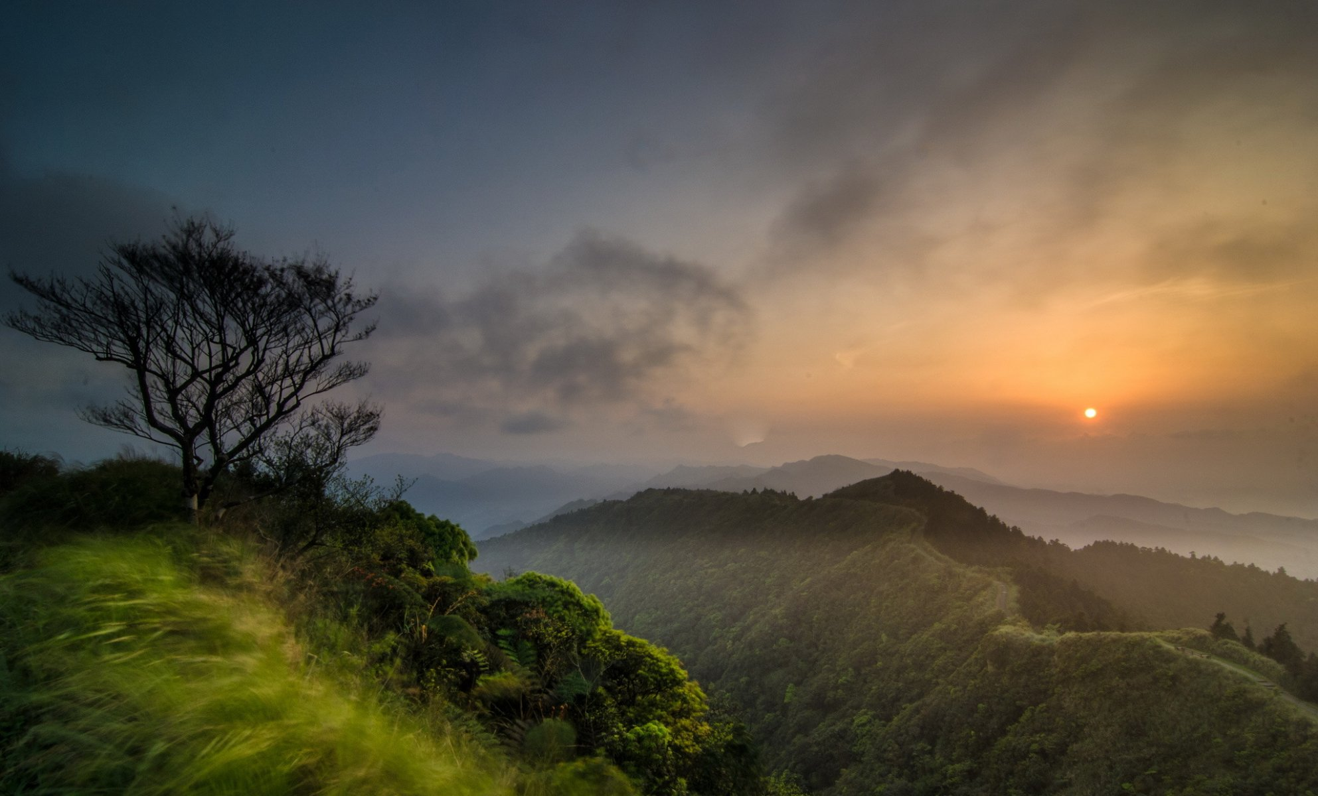

Slide 12
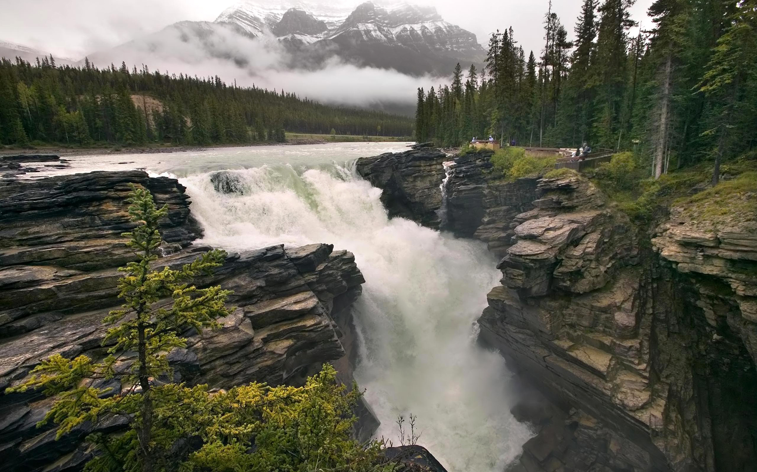

Slide 13
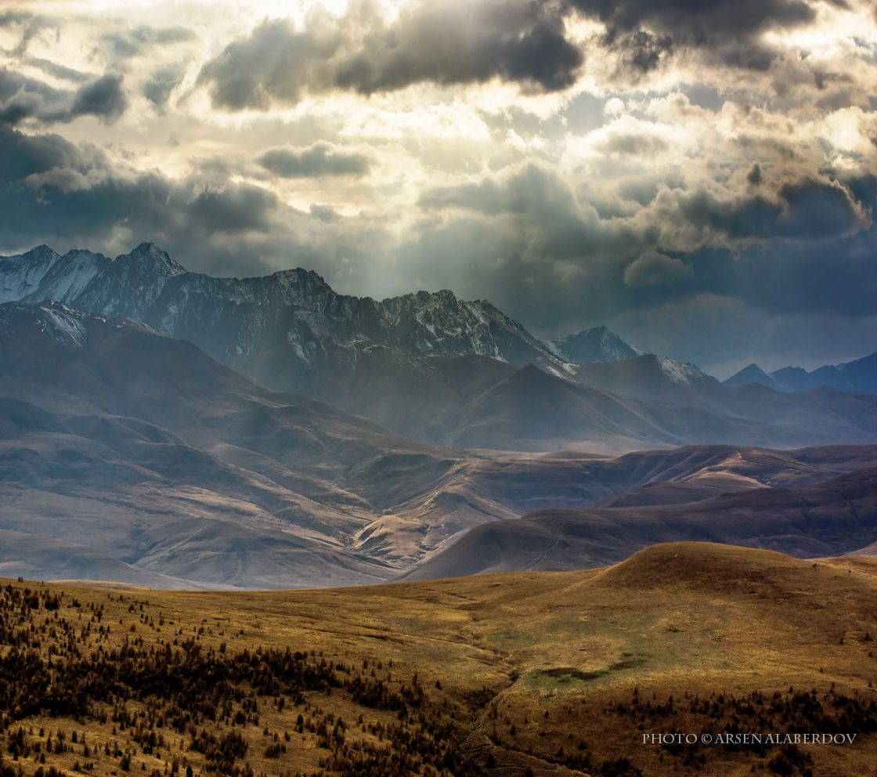

Slide 14
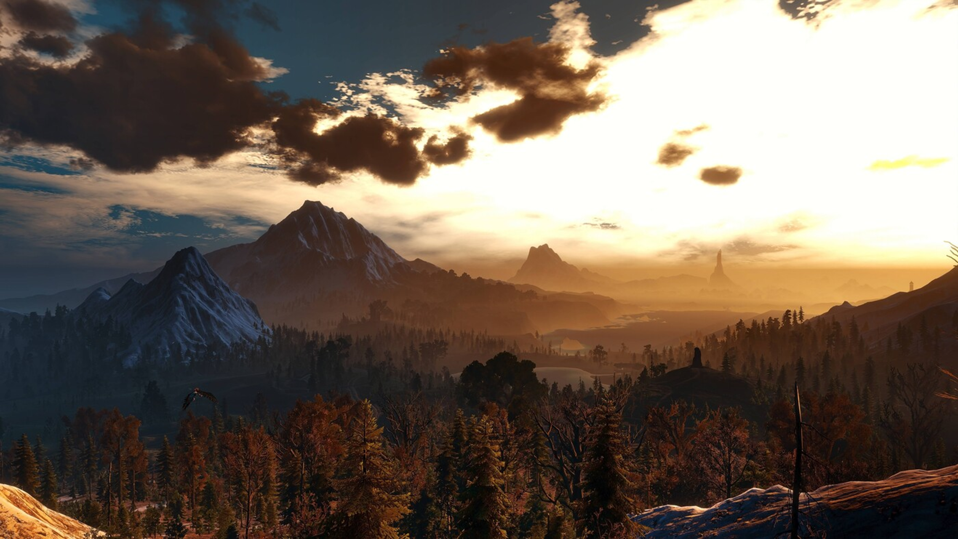

Slide 15
ГОРДЫНЯ – НЕПОМЕРНАЯ ГОРДОСТЬ, ВЫСОКОМЕРИЕ, ЭГОИЗМ

Slide 16
?
Я НЕ ЗНАЛ, ЧТО…
А ТЕПЕРЬ ЗНАЮ, ЧТО…

Slide 17
ТЕМА УРОКА
«Я цель одну –
Пройти в родимую страну –
Имел в душе…»

Slide 18

ДОМАШНЕЕ ЗАДАНИЕ
подготовить выразительное чтение наизусть понравившегося отрывка поэмы;
какие выразительные средства языка
Использует Лермонтов при описании пейзажей Кавказа? Как вписывается образ Мцыри в природу Кавказа?
Дайте развернутый ответ.

Slide 19
БОРОДИНО

Slide 20
МЦЫРИ

Slide 21
ПАРУС

Slide 22
ТУЧИ

Slide 23
Михаил Юрьевич Лермонтов
1814-1841

Slide 24
Спасибо за внимание!

